Slide 1




TRƯỜNG TIỂU HỌC ……
Môn Tiếng Việt lớp 3
BÀI 9: Lời kêu gọi toàn dân tập thể dục (T3)
Giáo viên:
Lớp: 3

Slide 2
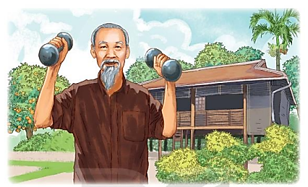
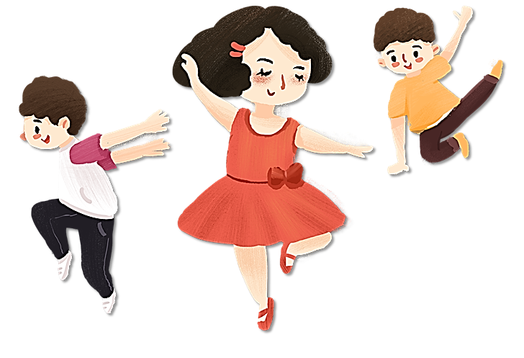
Nhớ - viết:
Lời kêu gọi toàn dân tập thể dục

Slide 3
KHỞI ĐỘNG

Slide 4


Slide 5

Thứ ngày tháng năm 202
Tiếng Việt
Nhớ – viết: Lời kêu gọi toàn dân tập thể dục

Slide 6

Lời kêu gọi toàn dân tập thể dục
Giữ gìn dân chủ, xây dựng nước nhà, gây đời sống mới, việc gì cũng cần có sức khỏe mới làm thành công. Mỗi một người dân yếu ớt tức là cả nước yếu ớt, mỗi một người dân mạnh khỏe là cả nước mạnh khỏe.
Vậy nên luyện tập thể dục, bồi bổ sức khỏe là bổn phận của mỗi người yêu nước.
(Theo Hồ Chí Minh)
Bài viết có nội dung gì?
Đoạn viết nói về Lời kêu gọi toàn người dân tập thể dục, nâng cao sức khỏe để xây dựng nước nhà của Chủ tịch Hồ Chí Minh.

Slide 7
Lời kêu gọi toàn dân tập thể dục
Giữ gìn dân chủ, xây dựng nước nhà, gây đời sống mới, việc gì cũng cần có sức khỏe mới làm thành công. Mỗi một người dân yếu ớt tức là cả nước yếu ớt, mỗi một người dân mạnh khỏe là cả nước mạnh khỏe.
Vậy nên luyện tập thể dục, bồi bổ sức khỏe là bổn phận của mỗi người yêu nước.
(Theo Hồ Chí Minh)
Bài viết có những chữ nào cần phải viết hoa?
Tất cả chữ cái đầu mỗi câu.

Slide 8
Lời kêu gọi toàn dân tập thể dục
Giữ gìn dân chủ, xây dựng nước nhà, gây đời sống mới, việc gì cũng cần có sức khỏe mới làm thành công. Mỗi một người dân yếu ớt tức là cả nước yếu ớt, mỗi một người dân mạnh khỏe là cả nước mạnh khỏe.
Vậy nên luyện tập thể dục, bồi bổ sức khỏe là bổn phận của mỗi người yêu nước.
(Theo Hồ Chí Minh)
Bài viết có những dấu câu nào?
Dấu chấm, dấu phẩy.

Slide 9
Lời kêu gọi toàn dân tập thể dục
Giữ gìn dân chủ, xây dựng nước nhà, gây đời sống mới, việc gì cũng cần có sức khỏe mới làm thành công. Mỗi một người dân yếu ớt tức là cả nước yếu ớt, mỗi một người dân mạnh khỏe là cả nước mạnh khỏe.
Vậy nên luyện tập thể dục, bồi bổ sức khỏe là bổn phận của mỗi người yêu nước.
(Theo Hồ Chí Minh)
Theo em, nên trình bày bài viết như thế nào?
Đầu đoạn văn lùi vào 1 ô li. Viết liên tục đến khi hết dòng, hết đoạn.

Slide 10

Luyện viết từ khó
giữ gìn
sức khỏe
bồi bổ

Slide 11

Viết bài
Tư thế ngồi viết:
Lưng thẳng, không tì ngực vào bàn.
Đầu hơi cúi.
Mắt cách vở 25 – 30 cm.
Tay phải cầm bút.
Tay trái tì nhẹ lên mép vở để giữ.
Hai chân để song song thoải mái.
2. Cách cầm bút:
Cầm bút bằng 3 ngón tay: ngón cái, ngón trỏ, ngón giữa.
Khi viết, dung 3 ngón tay di chuyển từ trái sang phải, cán bút nghiêng về phía bên phải, cổ tay, khuỷu tay và cánh tay cử động mềm mại, thoải mái

Slide 12
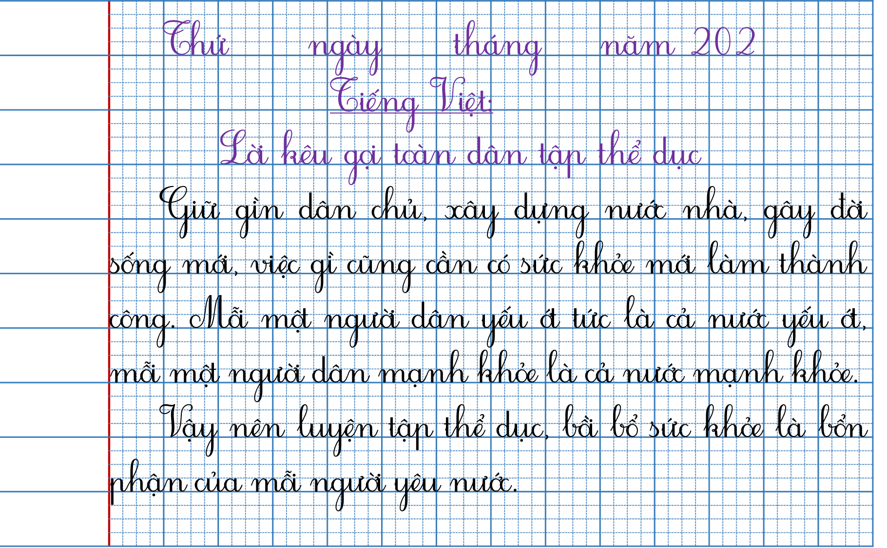
SOÁT LỖI

Slide 13

NHẬN XÉT BÀI VIẾT
Viết đúng chính tả
Trình bày đúng, sạch đẹp

Slide 14
LUYỆN TẬP

Slide 15
2
Làm bài tập a hoặc b:
a. Chọn l hoặc n thay cho ô vuông.
i ti sắc tím
ăm cánh ưu li
Bông ựu thắp ửa
Đỏ hoa ngày hè
L
N
l
l
l
Mành mành buông đỏ
Như cánh pháo hồng
Mùa hoa liễu ở
Mùa hoa ộc vừng.
n
Trắng muốt trắng muốt
Như chùm pháo hoa
à bông hoa ắng
Dựng ô trước nhà.
l
L
n

Slide 16

2
Làm bài tập a hoặc b:
b. Chọn dấu hỏi hoặc dấu ngã cho chữ in đậm.
bụ bâm
mê mân
bụ bẫm
khoe khoắn
mê mẩn
xối xa
khỏe khoắn
xối xả
phăng phiu
vây vùng
nghi ngợi
phẳng phiu
vẫy vùng
nghĩ ngợi
chập chưng
chập chững

Slide 17
3
Tìm từ ngữ có tiếng bắt đầu bằng l,n (hoặc chứa dấu hỏi, dấu ngã ).
- Từ ngữ có tiếng bắt đầu bằng l, n:
Gạo nếp, lúa nương, ngọn núi,…..
- Từ ngữ có tiếng có chưa vần dấu hỏi, dấu ngã:
Ngả nghiêng, quả vải, ngã ngựa,….

